Slide 1
Day 18 ContainerOps介绍
Security Level:

Slide 2
大 纲
什么是 持续集成/持续交付
常用CI/CD工具介绍
容器化为 集成/交付 带来了什么
华为容器化CI/CD流水线介绍
创建一条流水线

Slide 3
什么是持续集成 & 持续交付
持续集成（英语：Continuous integration，缩写CI）是一种软件工程流程，是将所有软件工程师对于软件的工作副本持续集成到共享主线（mainline）的一种举措。
持续交付（英语：Continuous delivery，缩写为 CD），是一种软件工程手法，让软件产品的产出过程在一个短周期内完成，以保证软件可以稳定、持续的保持在随时可以释出的状况。它的目标在于让软件的建置、测试与释出变得更快以及更频繁。
--维基百科

Slide 4
什么是持续集成 & 持续交付
持续集成(CI)
code
build
test
code
build
test
code
build
test
code
build
test
持续集成(CD)
feature1.1
feature1.2
feature1.3
release
feature1.1
feature1.2
feature1.3
release
release
release

Slide 5












常用的CI/CD工具及使用

Slide 6
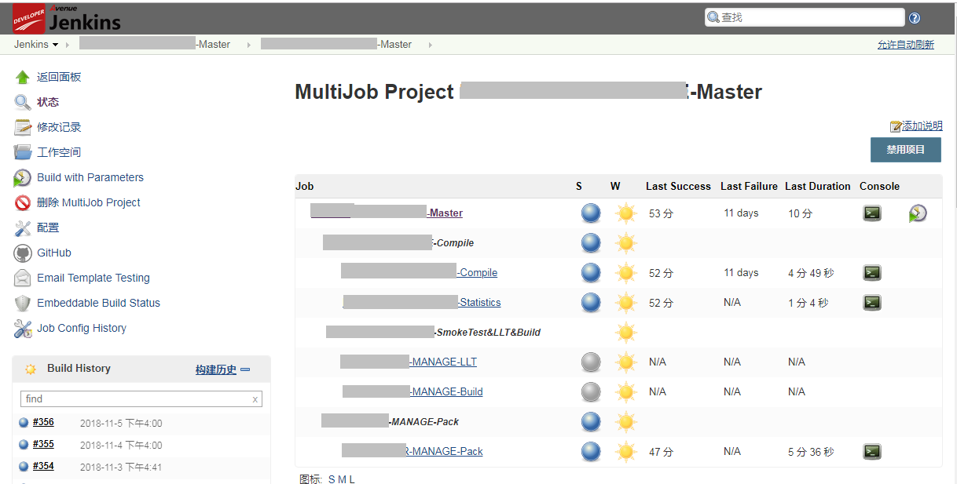
Jenkins

Slide 7
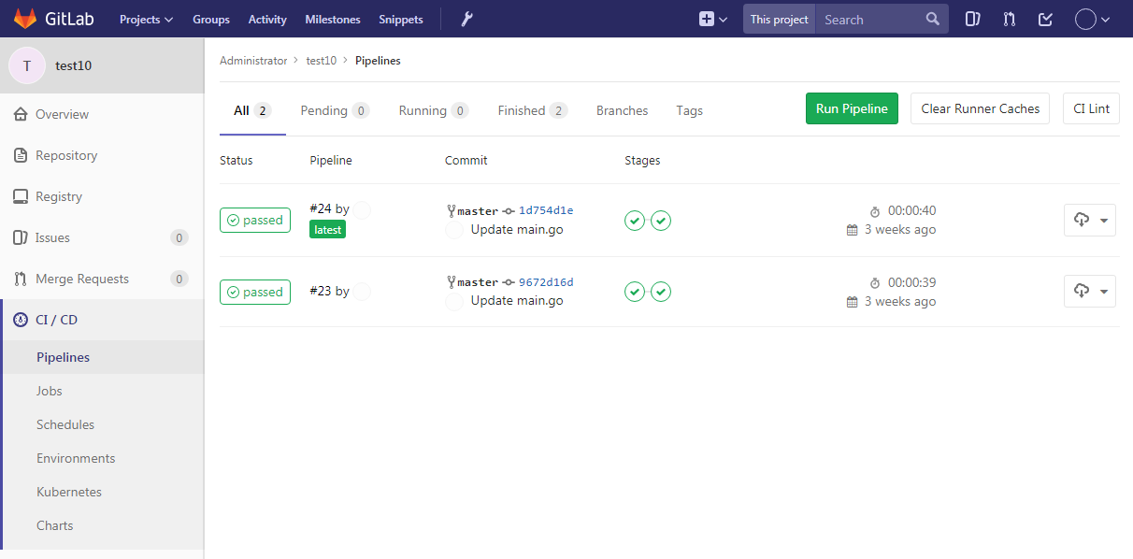
GitLabCi

Slide 8
容器化为 集成/交付 带来了什么
容器镜像:
docker file:
FROM ubuntu:14.04
ENV CATALINA_HOME /usr/tomcat
RUN apt-get install tomcat7
ADD /workdir/webapp.war
EXPOSE 8080
CMD ["catalina.sh", "run"]
操作系统
系统配置
系统软件
应用
war
应用配置

Slide 9
容器化为 集成/交付 带来了什么
rpm包
Jar包
容器配置
War包
系统配置
容器
镜像
应用配置
应用服务器
操作系统
传统的交付部件
容器化以后的交付部件

Slide 10
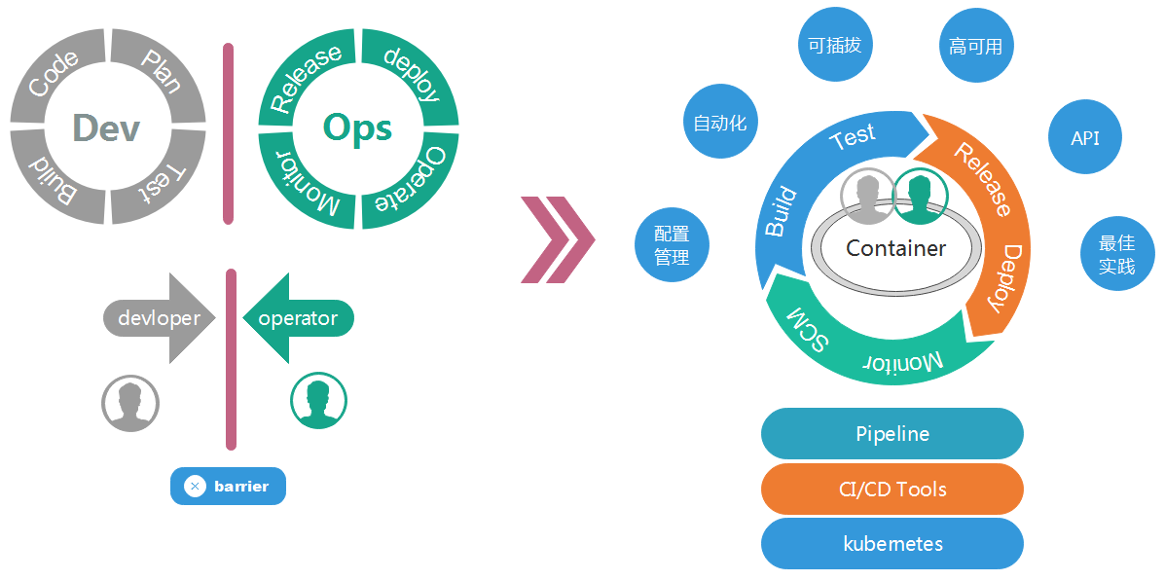
华为容器化CI/CD流水线

Slide 11
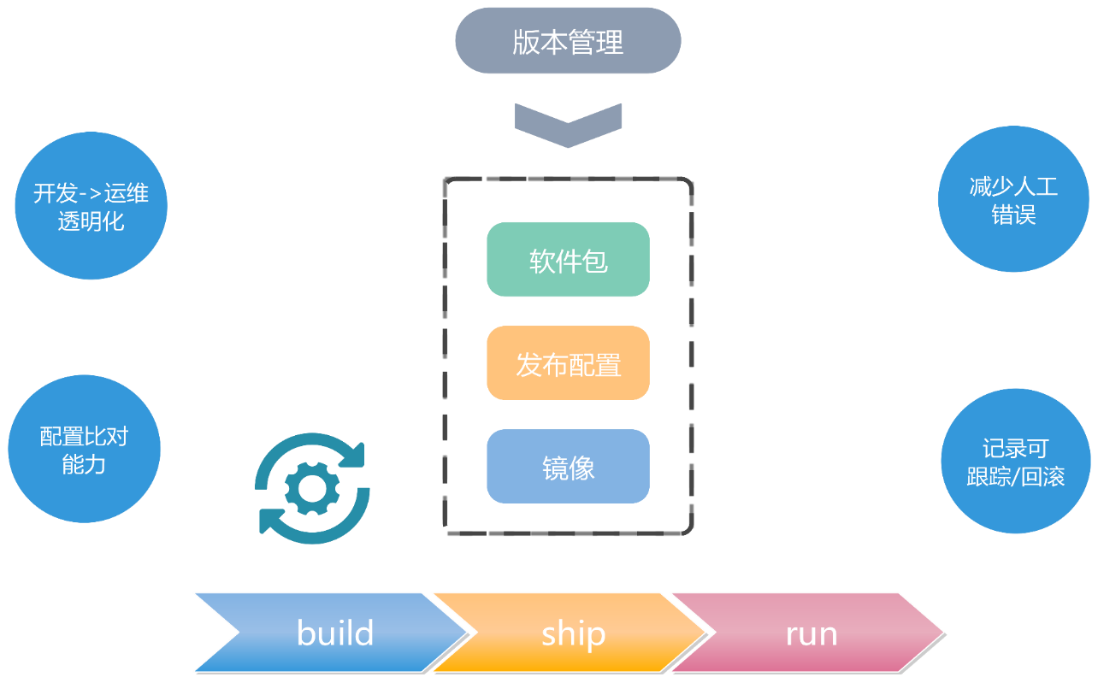
华为容器化CI/CD流水线

Slide 12
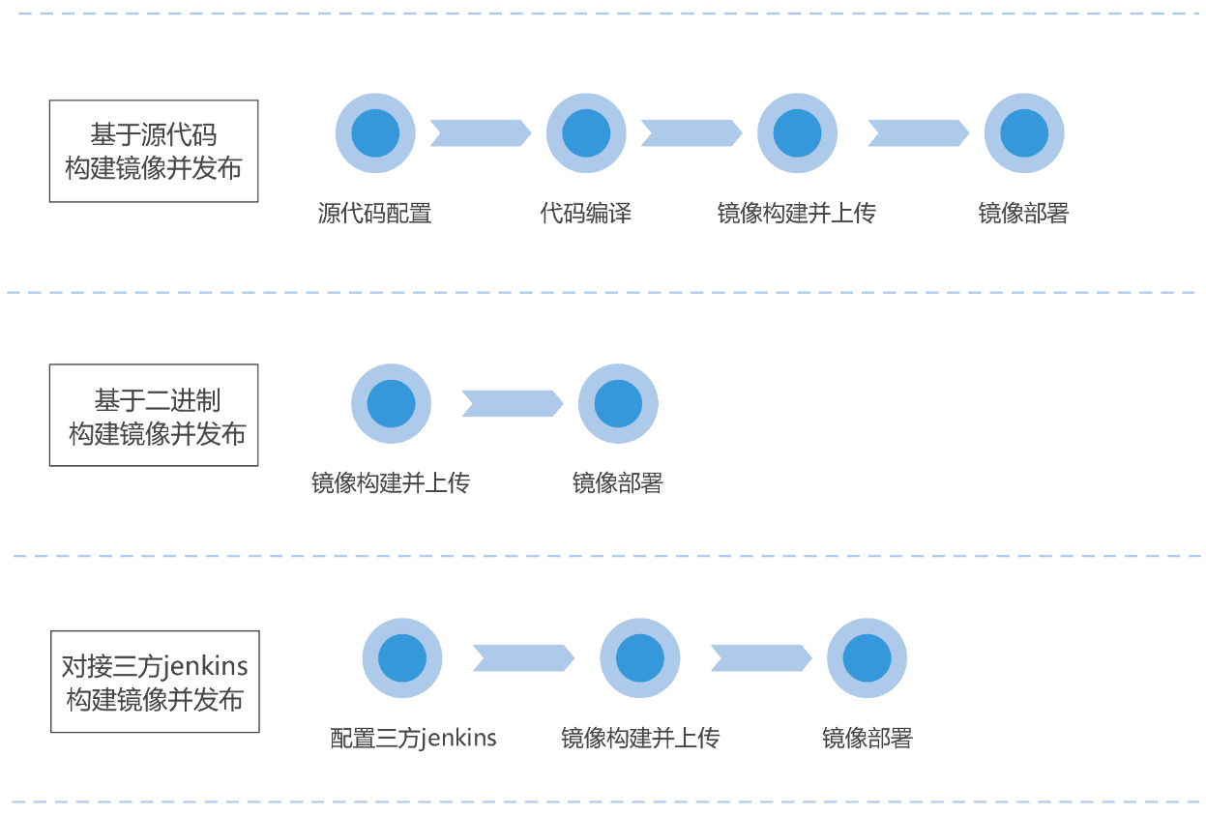
基于不同ci过程的流水线

Slide 13
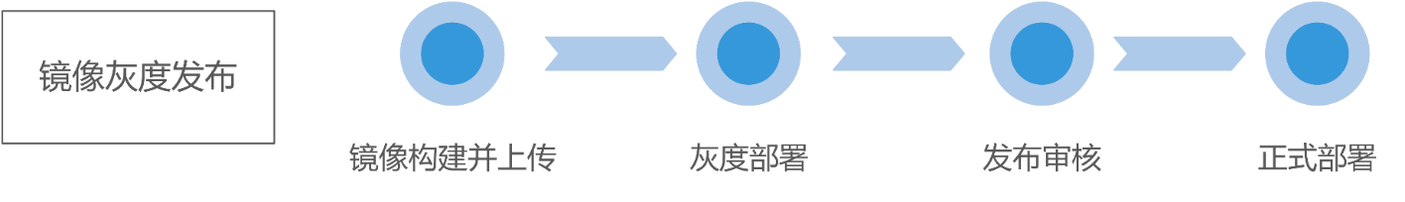
更好的发布过程
发布前
灰度时
正式发布
负载均衡器
负载均衡器
负载均衡器

